Slide 1
COBE – SECTION GOLF Assemblée Générale Présentation

Slide 2
Agenda
Activités 2020 / Préparation 2021
Membres
Droits de jeu
Sorties
Compétitions internes
Compétitions externes
Index
Finance
Points spécifiques
Formation
Conseil Administration 2021

Slide 3
ACTIVITES 2020 – PREPARATION 2021

Slide 4
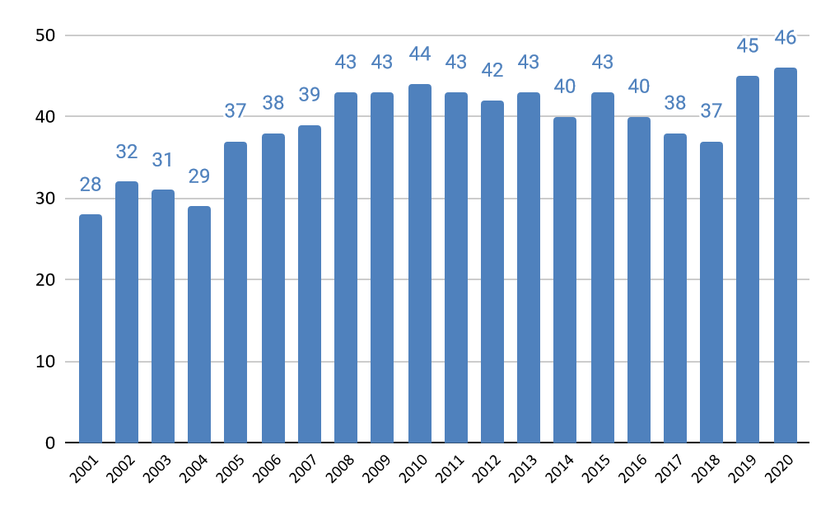
MEMBRES
2020 : Année record après opération Découverte 2019
2021 : Globalement équivalent avec 45 adhérents à ce jour
Des sorties : D. Zemerli, G. Bouchet, F. Caret, F. Cottin, J. Pisani
Des entrées : JY Grand, F. Brigo, C. Fillon, O. Huang

Slide 5
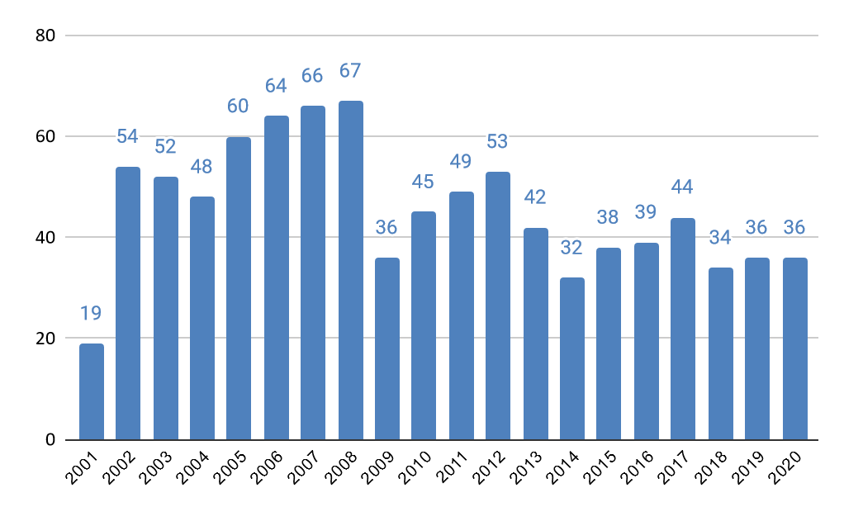
DROITS DE JEU
2020 : Stabilité - 16 Verger, 20 Mionnay (+ 7 CORPS)
2021 : Reconduction à l’identique
4 cartes Verger et 4 cartes Mionnay
Point d’attention sur Verger avec des tarifs devenus très (trop) chers

Slide 6
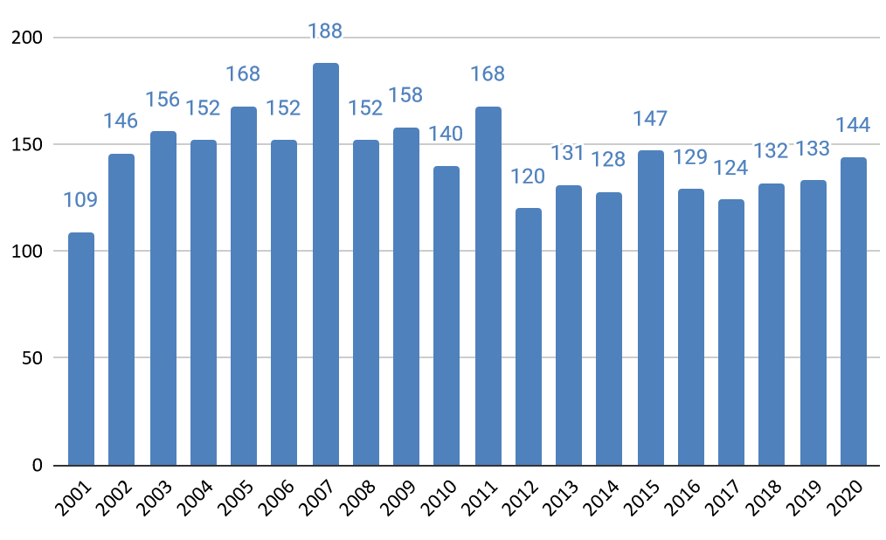
SORTIES
2020 : Bonne participation malgré (grâce ?) confinement
1 sortie annulée (Le Clou en Avril), 1 sortie reportée (Villette de Nov à Déc)
2021 : Suivre sondage de l’année dernière et participation Actifs
5 Vendredi, 4 Samedi (participation Actifs en hausse)
Continuer sur les parcours proches de Lyon (notamment le Samedi pour Actifs)

Slide 7
SORTIES 2021
DATES | LIEUX | FORMULES | ORGANISATEURS
Vendredi 12 Mars | Annonay | Classement | P. Lermusiaux / R. Rigottier
Samedi 03 Avril | Le Clou | Scramble à 3 | M. Quinton / C. Quinton
Vendredi 7 Mai | La Sorelle | Classement (facultatif) | I. Auboeuf / C. Vailhé
Samedi 12 Juin | Le Gouverneur Montaplan | Classement (facultatif) | G. Bradley / R. Rissé
Vendredi 9 Juillet | Macon La Salle | 4 balles | M. Chanrion / M. Falcand
Samedi 7 Août | La Tour de Salvagny | Classement (facultatif) | JL. Ponchon / JM. Pujol
Jeudi 2 / Vendredi 3 Septembre | A définir | Sortie Marie-Antoinette | MA. Carmoin
Vendredi 17 Septembre | La Bresse | Classement (facultatif) | Y. Komorn / J. Mitchell
Samedi 25 Septembre | Verger | CORBER CUP | Y. Komorn / C. Quinton
Samedi 9 Octobre | Le Beaujolais | Classement (facultatif) | D. Dothal / R. Boubal
Vendredi 5 Novembre | Villette d’Anthon Les Sangliers | Course au drapeau | F. Bigot / F. Luccioni

Slide 8
Compétitions interne
Ringer Score (arrêté prématurément)
Mionnay: 11 participants – Vainqueur Net: G. Bradley – Brut: G. Bradley
Verger: 14 participants – Vainqueur Net: M. Guillaumin – Brut : G. Bradley
Championnat individuel Net (cumul) : G. Bradley
Championnat individuel Brut (moyenne): G. Bradley
Championnat Equipe - Vainqueur: Pieds Nickelés
Match Play – Vainqueur : G. Bradley bat en finale F. Luccioni
Petite finale : P. Lermusiaux bat F. Bigot

Slide 9
CHAMPIONNATS INDIVIDUELS
Classement Net
Total des Sorties
Classement Brut
Moyenne des Sorties (mini2)
 |  | Nbre | Classement
 |  | Sorties | Net
 |  |  | Général
1 | BRADLEY | 7 | 232
2 | BIGOT | 7 | 214
3 | LERMUSIAUX | 6 | 202
4 | KOMORN | 7 | 196
5 | FUNDAKOWSKI | 5 | 181
6 | QUINTON | 6 | 177
7 | RISSE | 5 | 162
8 | LUCCIONI | 5 | 162
9 | MITCHELL | 4 | 161
10 | QUINTON | 6 | 146
11 | FALCAND | 5 | 138
12 | MAZIERES | 4 | 134
13 | MATHIEU | 4 | 126
14 | BOUBAL | 4 | 119
15 | CARMOIN | 4 | 112
16 | DOTHAL | 4 | 105
17 | RIGOTTIER-GOIS | 4 | 102
18 | SEGURA | 3 | 102
19 | PONCHON | 3 | 100
20 | AUBOEUF | 3 | 98
21 | PERRIN | 3 | 92
22 | BRADLEY | 2 | 91
23 | CHANRION | 3 | 76
24 | VAILHE | 3 | 75
25 | SOUCHE | 2 | 62
26 | BISSUEL | 1 | 37
27 | MOURLAN | 1 | 37
28 | DELATTRE | 1 | 33
29 | BRES | 1 | 19
30 | MURARD | 1 | 19
 |  | Nbre | Classement
 |  | Sorties | Moyenne
1 | BRADLEY | 6 | 19,0
2 | MAZIERES | 4 | 18,5
3 | QUINTON | 5 | 18,2
4 | LERMUSIAUX | 5 | 14,0
5 | PONCHON | 3 | 12,0
6 | KOMORN | 5 | 10,0
7 | BIGOT | 6 | 9,2
8 | CARMOIN | 3 | 9,0
9 | FALCAND | 3 | 8,7
10 | LUCCIONI | 4 | 7,5
11 | SEGURA | 2 | 7,5
12 | CHANRION | 3 | 7,3
13 | FUNDAKOWSKI | 4 | 7,3
14 | SOUCHE | 2 | 7,0
15 | BRADLEY | 3 | 6,7
16 | MITCHELL | 3 | 6,7
17 | MATHIEU | 4 | 6,3
18 | AUBOEUF | 3 | 5,3
19 | BOUBAL | 3 | 5,3
20 | RIGOTTIER-GOIS | 3 | 5,3
21 | RISSE | 5 | 4,4
22 | DOTHAL | 2 | 3,0
23 | QUINTON | 5 | 2,0
24 | VAILHE | 3 | 2,3

Slide 10
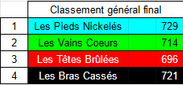
CHAMPIONNAT EQUIPE

Slide 11
Compétitions Externe
Golf Entreprises - Seniors
Pas de championnat en 2020 suite à Confinement
Quelques rencontres amicales (où C. Quinton et F. Luccioni ont brillé)
=> 2021 : L’équipe COBE-Golf reste en 1ere Division – Yes !
Golf Entreprises - Actifs
Pas de championnat en 2020 suite à Confinement
2021 : Equipe à renforcer pour repartir en 2eme division
Corber Cup: Victoire du … COBE – Bravo !

Slide 12
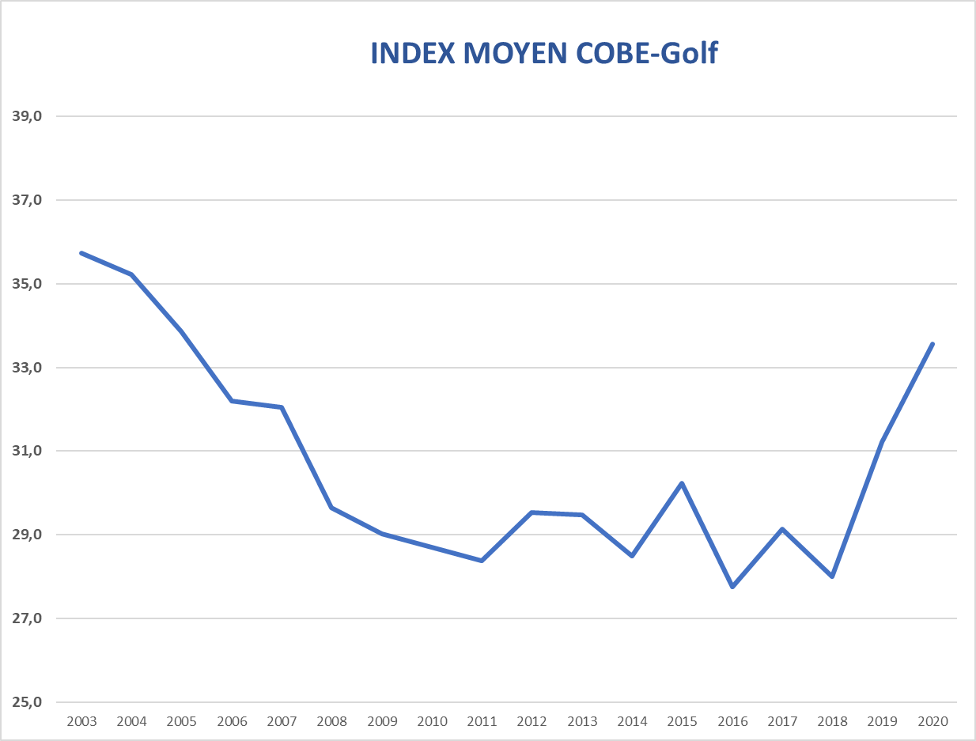
INDEX 2020
2019: impact nouveaux membres à 54
2020: impact nouveau système WHS (+ 2pts en moyenne)

Slide 13
INDEX 2020 (à fin novembre)
Meilleure progression
Rookie Historiques
J. MITCHELL: 22,7 (54,0 => 31,3) 1. B. SEGURA: 5,4 (32,9 => 27,5)
R. RISSE: 19,1 (54,0 => 34,9) 2. JL. PONCHON 1,5 (25,5 => 24,0)
S. BRADLEY: 15,5 (54,0 => 38,5) 3. I. AUBOEUF 0,2 (38,0 => 37,8)
TOP 10 WHS: 1. C. QUINTON 11,7
2. G. BRADLEY 14,5
3. S. MAZIERES 17,2
4. P. LERMUSIAUX 21,8
5. M. CHANRION 22,1 Moyenne 2020: 20,8
6. B. CARMOIN 22,6 Moyenne 2019: 18,8
7. Y. KOMORN 23,4
8. F. BIGOT 23,6
9. JL. PONCHON 24,0
10. H. SOUCHE 27,5

Slide 14
FINANCE

Slide 15
Bilan 2020 – Budget 2021
Bilan 2020 : en léger bénéfice
Pas de dépenses suite à l’annulation des compétitions externes
Bonne maitrise des autres postes
Subvention COBE maintenue à 8 000 €
Budget 2021 : en léger déficit
Hypothèse année « normale » sur les sorties, les compétitions, ….
Maintien de 4 droits au Verger malgré un surcout important: + 100% vs Mionnay
+ 30 % sur le prix des droits de jeu et - 60 % de joueurs possibles par carte
=> Le surcout est de 2500 € et cette situation devra être revue et corrigée pour 2022
Test d’une nouvelle activité de formation en groupe sur Verger si les conditions le permettent (voir p.17)
Subvention maintenue à 8 000 €

Slide 16
POINTS SPECIFIQUES

Slide 17
Formation
Besoin exprimé (sondage) d’avoir une activité de formation
Favorable (mais non prioritaire) / doit être en Groupe
Formule Mionnay OK mais pas assez connue (besoin de diffuser plus)
Besoin aussi sur Verger où il n’y a rien
Proposition si ou quand les conditions sanitaires le permettront
Booster la formule Mionnay (cours à thème)
Communication par Newsletter => YK
Suivi / Relance / Organisation groupe => FL
Nouvelle formule Groupe au Verger à tester
Groupe de 6 à 8 personnes
Cours de 1h30 par mois sur 10 mois et à dates préfixées
Coûts: environ 240 € / personne
Subvention 25% soit 60€/p (reste 180 €/personne)

Slide 18
CONSEIL ADMINISTRATION
Conseil 2020: Composition
Conseil 2021: Reconduction de la même équipe
Président | Patrick LERMUSIAUX
Vice-président – Secrétaire / Webmaster | Yves KOMORN
Trésorière | Marie-Antoinette CARMOIN
Référent compétitions | Christophe QUINTON
Formation / Référente Règles | Françoise LUCCIONI
Administrateur | Félix BIGOT
Administrateur | Gérard BRADLEY
Administrateur | Isabelle AUBOEUF

